Slide 1
PROYECTO FINAL
Tecnología de la Información II
Android Market
Sistema de Información para la Gestión de Servicios Técnicos
Servicio técnico de celulares · Rurrenabaque, Beni
Carlos Paz Maita · Noe Miguel Flores Mamani · Esequiel Mike Flores Mamani
Yeis Lucía Dayana Chipunavi · Daniel Gómez Choque
Docente: Ing. Cecilia Elsa Choque Berdeja · UMSA Caranavi

Slide 2
CONTEXTO DEL NEGOCIO
Un caso real de servicio técnico
Android Market es un taller dedicado a la reparación de celulares, venta de repuestos y accesorios. Inició en 2015 con dos personas atendiendo en el Mercado Central de Rurrenabaque y, con el crecimiento de su clientela, se trasladó a un local propio sobre la calle Beni.
FICHA DEL NEGOCIO
Rubro
Servicio técnico de celulares
Ubicación
Sus servicios incluyen diagnóstico, cambio de pantalla y batería, reparación de pin de carga, limpieza interna, revisión de software y reemplazo de piezas. El crecimiento del taller hizo cada vez más difícil llevar el control del área técnica de forma manual.
Rurrenabaque, Beni
Inicio
Marzo de 2015
Atención
Lunes a domingo
Movimiento
Este proyecto se centra exclusivamente en el área de servicio técnico, separándola de la venta de teléfonos.
≈ 10.000 Bs / mes
Foco del proyecto
Área técnica (reparaciones)
Android Market · Sistema de Información para Servicios Técnicos
02 / 15

Slide 3
PLANTEAMIENTO DEL PROBLEMA
Información dispersa, sin seguimiento
CÓMO SE REGISTRABA
CONSECUENCIAS PARA EL NEGOCIO
1
Cuadernos y hojas sueltas se pierden o se deterioran
—
No se sabe cuántos servicios se realizan por día
—
Falta claridad sobre los repuestos consumidos en cada reparación
2
Mensajes de WhatsApp acuerdos que no quedan documentados
deriva en
—
Confusión sobre qué equipos están pendientes de entrega
—
No queda registro de qué técnico atendió cada equipo
3
La memoria del encargado nadie más conoce el estado de un equipo
—
Las decisiones se toman sin datos confiables
Android Market · Sistema de Información para Servicios Técnicos
03 / 15

Slide 4
PREGUNTA Y OBJETIVOS
Qué busca resolver el proyecto
PREGUNTA DE INVESTIGACIÓN
¿De qué manera mejorar la gestión de servicios técnicos, clientes e inventario de repuestos del taller Android Market en Rurrenabaque?
OBJETIVO GENERAL
Diseñar un sistema de información para gestionar servicios técnicos, clientes e inventario de repuestos, mejorando el control operativo y la calidad de atención al cliente.
OBJETIVOS ESPECÍFICOS
1.
Modelar la información del proceso: clientes, equipos, técnicos, órdenes, diagnósticos, repuestos y pagos.
2.
Definir un flujo de trabajo para registrar, seguir y cerrar cada reparación.
3.
Plantear reportes que muestren servicios solicitados, repuestos usados e ingresos por reparación.
Android Market · Sistema de Información para Servicios Técnicos
04 / 15

Slide 5
ALCANCE Y LÍMITES
Qué cubre el sistema y qué queda fuera
EL SISTEMA ABARCA
FUERA DE ALCANCE
✓
Registro de clientes, equipos y técnicos
—
Facturación electrónica e integración con Impuestos Nacionales
✓
Órdenes de servicio con estados (recibido, en reparación, listo, entregado)
—
Contabilidad general, balances y estados financieros
✓
Diagnóstico y trabajo realizado por orden
—
Planillas de sueldos y gestión de personal
✓
Control de repuestos y actualización de stock
✓
Pagos por reparación
—
Venta de teléfonos (se trata en un documento aparte)
✓
Reportes diarios, semanales y mensuales
Delimitar el alcance es parte del diseño: un sistema enfocado se implementa y se mantiene mejor que uno que intenta abarcarlo todo.
Android Market · Sistema de Información para Servicios Técnicos
05 / 15

Slide 6
MARCO CONCEPTUAL · I
¿Qué es un Sistema de Información?
Un conjunto de componentes interrelacionados que recolectan, procesan, almacenan y distribuyen información para apoyar la toma de decisiones y el control en una organización.
DATOS
registros aislados
→
INFORMACIÓN
datos organizados para decidir
Laudon & Laudon (2020)
CUATRO COMPONENTES QUE INTEGRA EL SISTEMA
1
2
3
4
Personas
Procesos
Datos
Tecnología
Técnicos y encargado que operan el sistema
Recepción, diagnóstico, reparación, pago y entrega
Ocho entidades relacionadas del negocio
El sistema funcional que las soporta
Por eso el proyecto es un Sistema de Información y no solo una base de datos: no almacena datos sueltos, integra personas, procesos, datos y tecnología.
Android Market · Sistema de Información para Servicios Técnicos
06 / 15

Slide 7
MARCO CONCEPTUAL · II
Modelado de datos: el Diagrama Entidad-Relación
Entidad
Un objeto del que se guarda información (Cliente, Equipo, Orden). En el sistema, cada entidad es una tabla.
POR QUÉ IMPORTA
Un buen modelo de datos garantiza la integridad y la trazabilidad de la información: cada reparación queda correctamente conectada con su cliente, su técnico, sus repuestos y su pago.
Atributo
Una característica de la entidad (nombre del cliente, marca del equipo, fecha de la orden).
Llave primaria (PK)
Identifica de forma única cada registro; por ejemplo, ID_ORDEN. No se repite ni queda vacía.
Llave foránea (FK)
Conecta una tabla con otra; por ejemplo, el Diagnóstico guarda el ID_ORDEN y el ID_TECNICO.
Modelo Entidad-Relación propuesto por Peter Chen (1976).
Normalización
Organizar los datos para evitar redundancia: cada dato vive en un solo lugar y las demás tablas lo referencian.
Android Market · Sistema de Información para Servicios Técnicos
07 / 15

Slide 8
PROCESO DEL SERVICIO TÉCNICO
El flujo operativo
Aquí está la diferencia del proyecto: un proceso de varios pasos con seguimiento, no una simple venta.
1
2
3
4
5
Recepción
Diagnóstico
Reparación
Pago
Entrega
Se registra el cliente y el equipo; se abre la orden.
El técnico revisa, define la falla y estima el costo.
Se ejecuta el trabajo y se descuentan los repuestos.
Se cobra mano de obra más repuestos (efectivo o QR).
Se cierra la orden y se entrega el equipo.
En cada paso cambia el estado de la orden: recibido → en diagnóstico → en reparación → listo → entregado. Por eso el encargado puede informar al instante en qué punto está cada equipo.
Android Market · Sistema de Información para Servicios Técnicos
08 / 15

Slide 9
DISEÑO LÓGICO
El modelo de información — ocho entidades relacionadas
CLIENTE
TÉCNICO
DIAGNÓSTICO
ID_CLIENTE
PK
1
ID_TECNICO
PK
1
N
ID_DIAGNOSTICO
PK
NOMBRE
NOMBRE
1
ID_ORDEN
FK
TELÉFONO
ID_TECNICO
FK
ORDEN_SERVICIO
N
ID_ORDEN
PK
1
ID_CLIENTE
FK
N
ID_EQUIPO
FK
1
DETALLE_REPUESTO
EQUIPO
ESTADO
N
ID_DETALLE
PK
1
ID_ORDEN
FK
ID_EQUIPO
PK
1
ID_REPUESTO
FK
ID_CLIENTE
FK
N
MARCA / MODELO
1
PAGO
1
ID_PAGO
PK
REPUESTO
La Orden de Servicio es la entidad central; las llaves foráneas conectan cada reparación con su cliente, equipo, técnico, repuestos y pago.
ID_ORDEN
FK
ID_REPUESTO
PK
TOTAL
STOCK_ACTUAL
Android Market · Sistema de Información para Servicios Técnicos
09 / 15

Slide 10
DISEÑO LÓGICO
Diccionario de datos — ejemplo: Orden de Servicio
Campo | Tipo | Clave | Descripción
ID_ORDEN | Texto | PK | Identificador único de la orden
FECHA_RECEPCIÓN | Fecha | — | Fecha de ingreso del equipo
ID_CLIENTE | Texto | FK | Cliente que solicita el servicio
ID_EQUIPO | Texto | FK | Equipo recibido para reparación
FALLA_REPORTADA | Texto | — | Problema indicado por el cliente
ESTADO | Texto | — | Recibido · en reparación · listo · entregado
FECHA_ENTREGA_EST | Fecha | — | Fecha estimada de entrega
Las otras siete entidades (Cliente, Equipo, Técnico, Diagnóstico, Repuesto, Detalle de repuesto y Pago) siguen esta misma estructura: cada campo con su tipo, su llave y su descripción.
Android Market · Sistema de Información para Servicios Técnicos
10 / 15

Slide 11
RESULTADO EN OPERACIÓN
Trazabilidad: una reparación seguida de principio a fin
Ejemplo real registrado en el sistema — Orden 04
1
Cliente
Mario Tipuni
QUÉ PERMITE
2
Equipo
Huawei P30 Lite
—
Saber quién atendió cada equipo
3
Falla / diagnóstico
Pantalla dañada
—
Conocer qué repuestos se consumieron
4
Técnico responsable
Carlos Paz
—
Calcular el cobro: mano de obra + repuestos
5
Repuesto consumido
Pantalla Huawei P30 — 1 unidad (180 Bs)
—
Consultar el historial de cada cliente
6
Pago
Efectivo — estado: pagado
Android Market · Sistema de Información para Servicios Técnicos
11 / 15

Slide 12
DE LA PROPUESTA AL SISTEMA
Fuimos más allá del diseño: un sistema funcional propio
LO PROPUESTO EN EL DOCUMENTO
LO QUE ENTREGAMOS
El diseño y el modelo lógico del sistema, con Odoo citado como una alternativa tecnológica de referencia.
→
Un sistema funcional propio, a la medida del proceso del servicio técnico, que implementa nuestro modelo de datos.
UNA DECISIÓN DE DISEÑO, NO UNA LIMITACIÓN
Adaptado al contexto
Funciona siempre
Preparado para crecer
Pensado para Rurrenabaque, donde la conectividad es variable y los recursos limitados.
Opera de forma local: no depende de que internet esté disponible para registrar una reparación.
La misma base puede sincronizarse y ampliarse cuando el negocio lo requiera.
Android Market · Sistema de Información para Servicios Técnicos
12 / 15

Slide 13
RESULTADOS
El sistema ya opera con datos reales
20
8
2
10.000
órdenes de servicio registradas
entidades relacionadas
técnicos con trabajo asignado
Bs/mes de movimiento
LO QUE ENTREGA AL NEGOCIO
—
Control de cada orden y de su estado en todo momento
—
Consumo de repuestos registrado y stock actualizado
—
Trazabilidad, código QR y comprobante PDF para el cliente
—
Reportes, búsqueda global y respaldo de los datos
Android Market · Sistema de Información para Servicios Técnicos
13 / 15

Slide 14
SOSTENIBILIDAD
Una arquitectura preparada para crecer
1
2
3
4
Hoy
Etapa 2
Etapa 3
Etapa 4
Sistema de gestión funcional para el área técnica
Multiusuario con acceso por roles
Portal de clientes y aplicación móvil
Reportes avanzados y varias sucursales
Implementación por etapas: empezar simple — órdenes e inventario — y crecer según las necesidades del negocio. Es el camino más viable para una empresa pequeña.
Android Market · Sistema de Información para Servicios Técnicos
14 / 15

Slide 15
CONCLUSIÓN
1
El registro manual generaba pérdida de información y falta de seguimiento de los equipos.
2
El modelo de datos organiza el proceso completo: clientes, equipos, órdenes, diagnósticos, repuestos y pagos.
3
El sistema aporta trazabilidad y datos confiables para la toma de decisiones del negocio.
El objetivo no fue únicamente registrar datos. Fue diseñar un Sistema de Información capaz de representar, organizar y mejorar los procesos reales de un servicio técnico.
Gracias por su atención.
¿Preguntas?

Slide 16
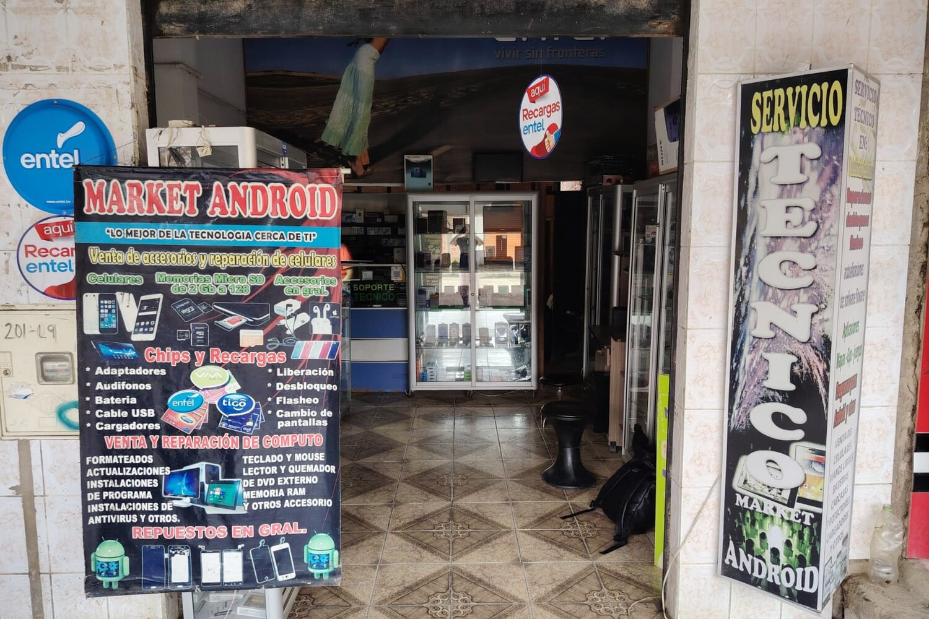
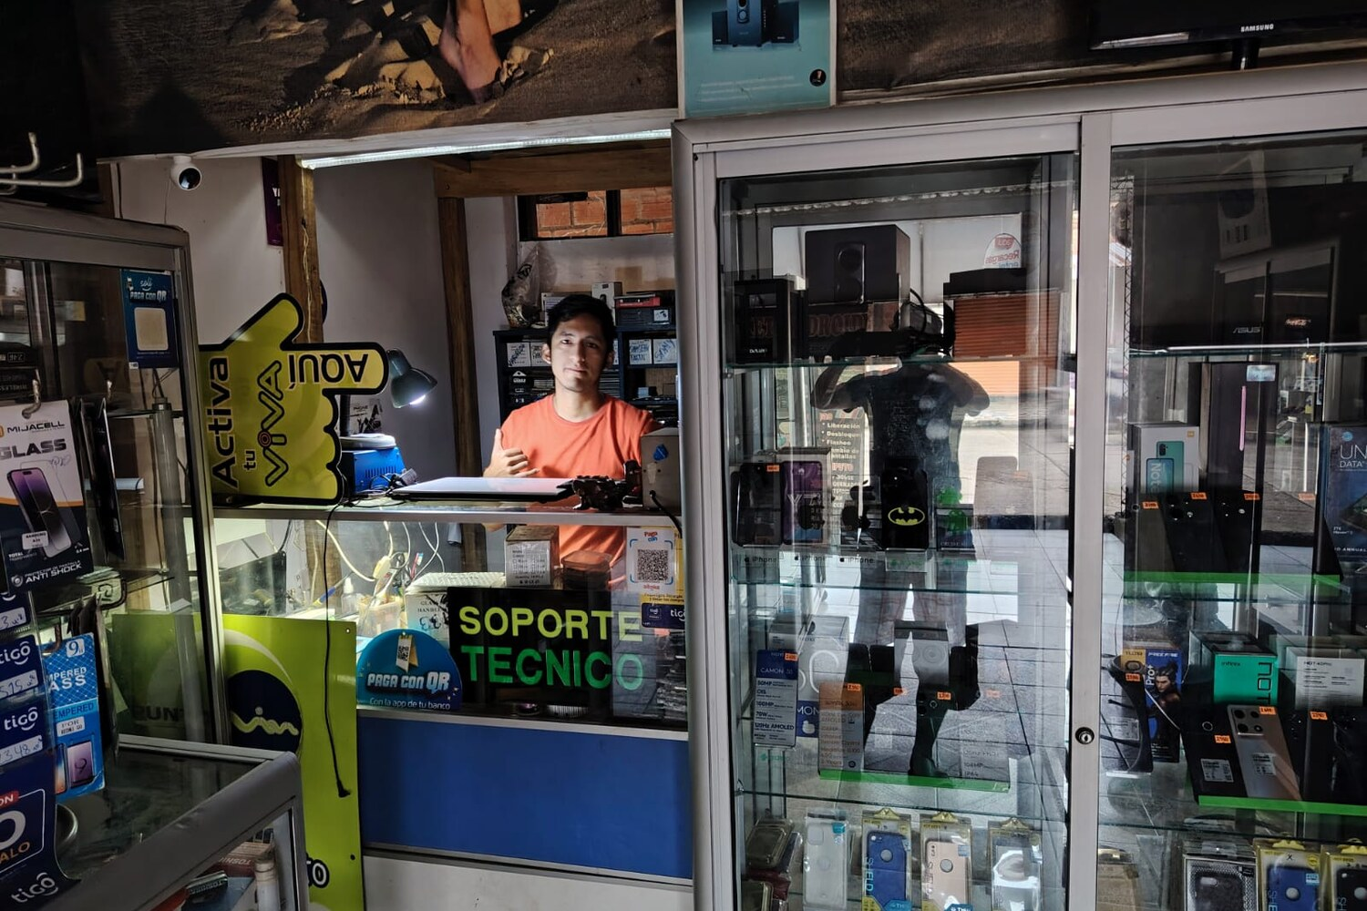
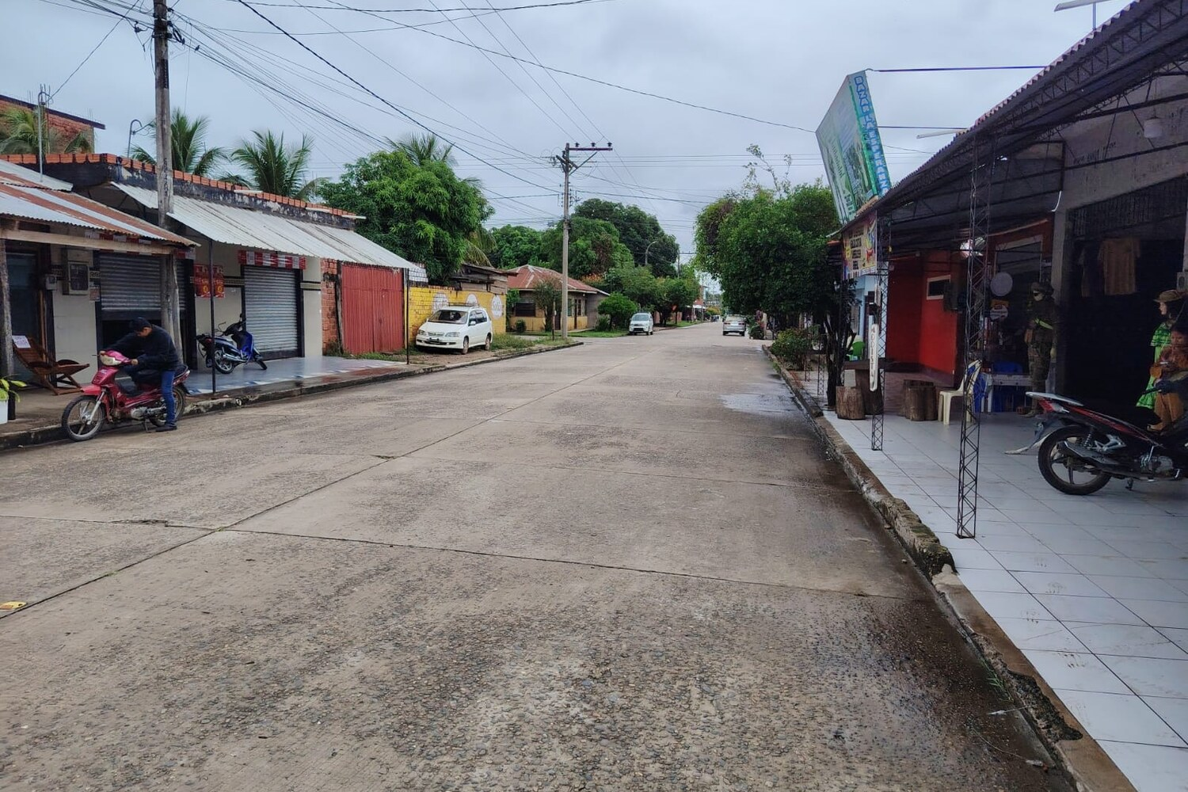
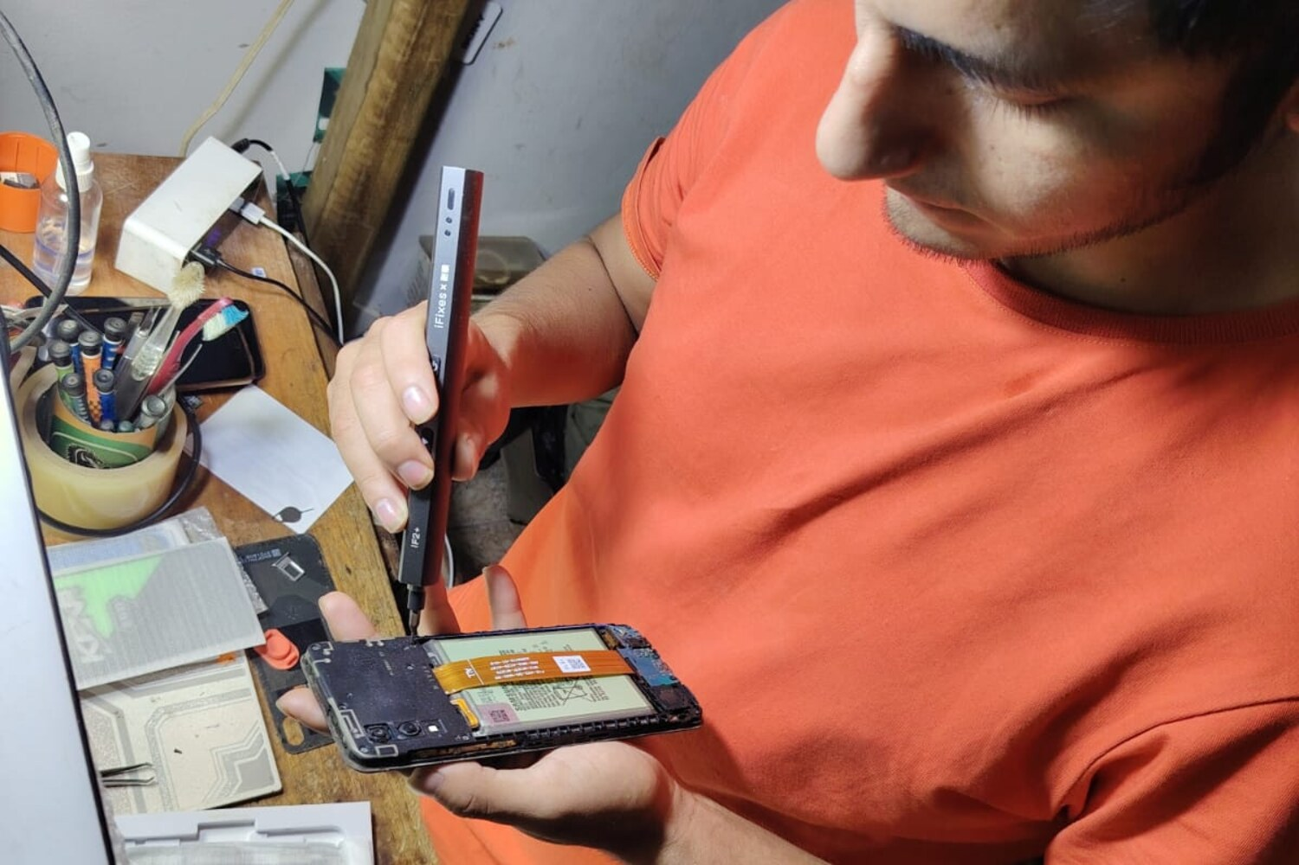
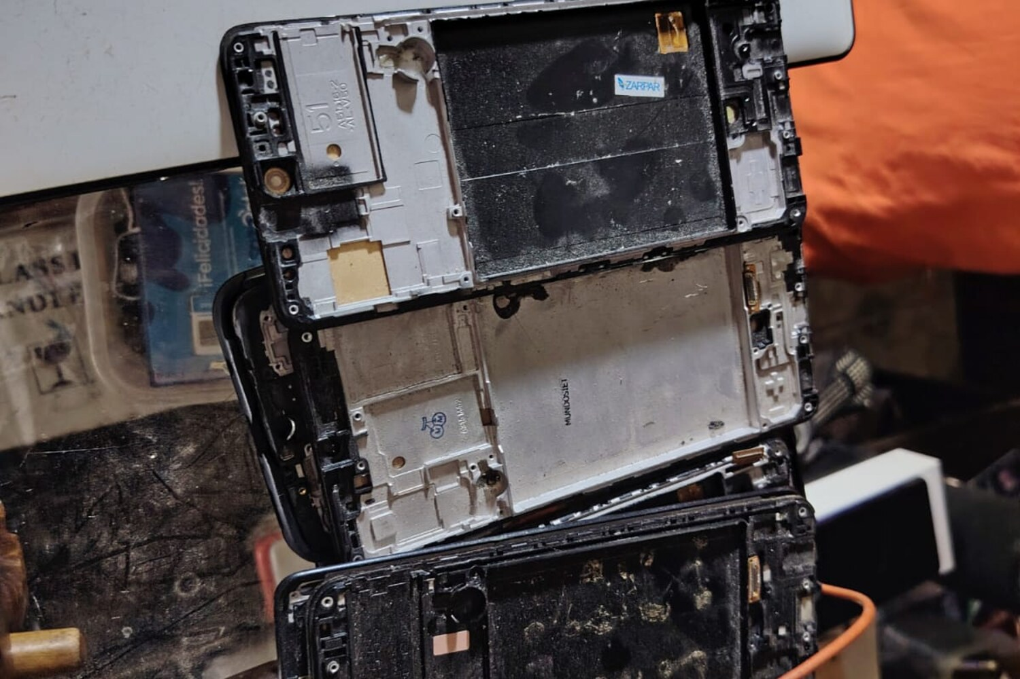
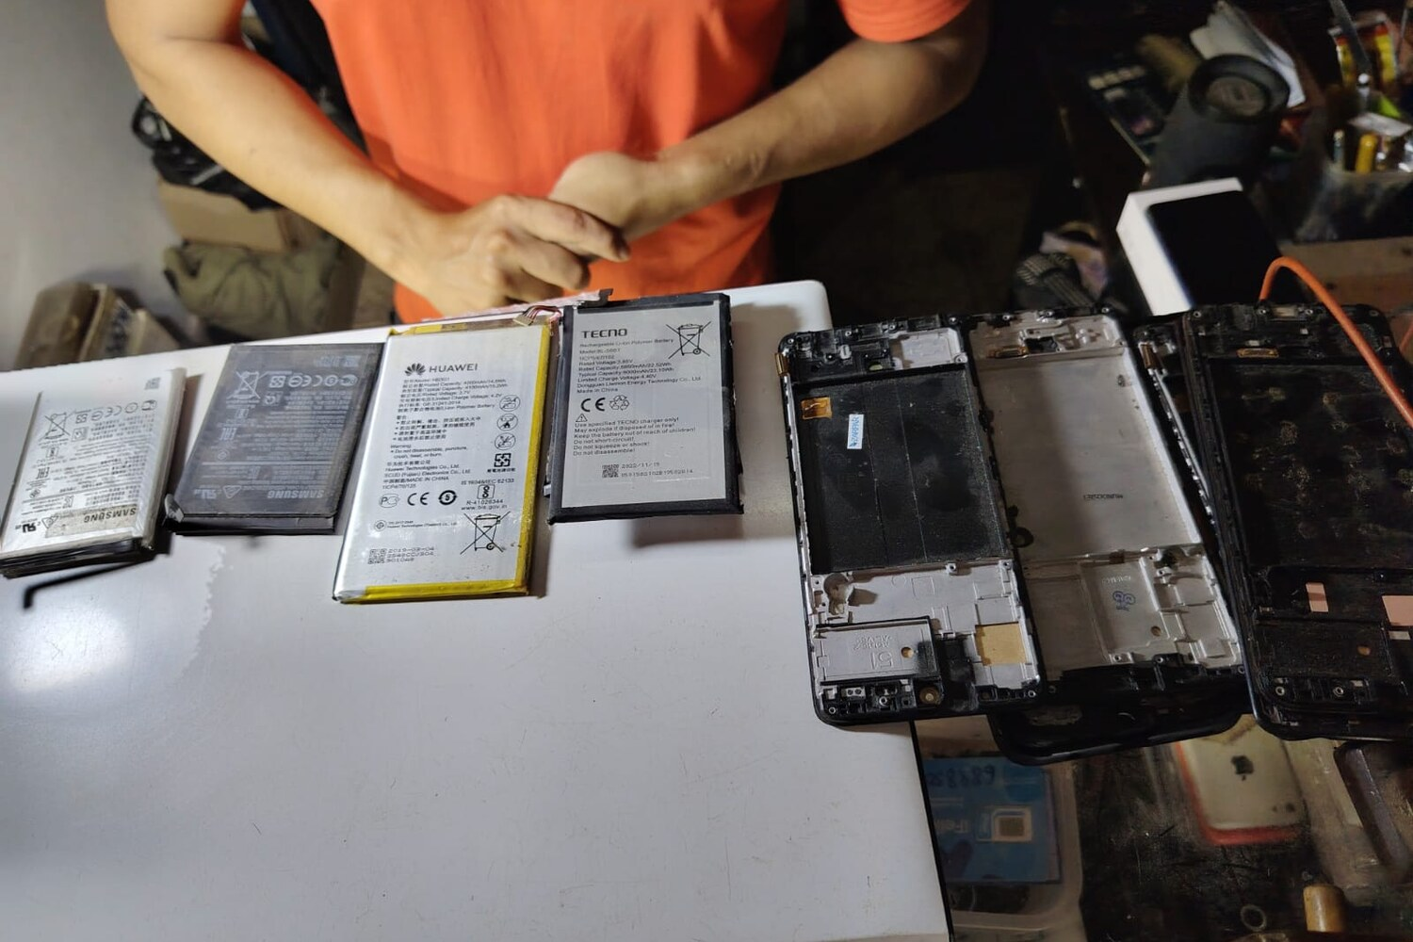
ANEXOS · EVIDENCIA FOTOGRÁFICA
Android Market — un caso real
El local — Android Market
Atención al cliente
Rurrenabaque, Beni
Diagnóstico y reparación
Equipos en reparación
Repuestos y baterías
Android Market · Sistema de Información para Servicios Técnicos

